Slide 1
13(8-27-17)
基督復臨安息日會
總結

Slide 2
护教学初探: 異教, 異端與極端
Session/Date | Topic
1 (6-4-17) | 概论
2 (6-11-17) | 印度教
3 (6-18-17) | 佛教
4 (6-25-17) | 佛教
5 (7-2-17) | 回教
6 (7-9-17) | 回教
7 (7-16-17) | 猶太教
8 (7-23-17) | 中国特有宗教/異教
9 (7-30-17) | 異端: 新時代運動; 基督科學會
10 (8-6-17) | 異端: 耶和華見證人會; 摩門教
11 (8-13-17) | 異端:新神學派,世俗主義(現代/后現代主義)
12 (8-20-17) | 極端: 基督復臨安息日會; 極端靈恩派
13(8-27-17) | 基督復臨安息日會;總結

Slide 3
極端: 基督復臨安息日會
（Seventh Day Adventist）
起源
一八三一年，美国纽约州一位浸信会牧师米维廉(William Miller)预言基督将于一八四三年降临世界。到了那一年基督并未降临，米氏又宣布次年十月廿二日必定降临，届时又未发生。米氏遂坦然承认错误，并与该运动脱离了关系。

Slide 4
極端: 基督復臨安息日會（Seventh Day Adventist）
(Ellen G. White)声称见了异象，知道基督确曾于该年日降临，不过并非临到“地上的圣所”。在众人跟随之下，安息日会遂告产生.
安息日会成立以后，一方面宣传自己的 “特别真理”，一方面定罪一切反对他们教训的人，称他们为"巴比伦"，为接受“兽印记的人”.

Slide 5
发展與特色
安息日会成立迄今不过百余年，但在全球拥有超过二千万的会众.
教友励行十一奉献制度，是基督各宗派中平均捐献最高的.
主张与世界分别的生活,禁止饮酒,吸烟,属世娱乐,并戒数种食物.
安息日会虽然相信三位一体的真神，热心慈善事业，但对救恩、律法及圣经真理，有诸多错误之处.

Slide 6
基督复临安息日会信仰的差誤:
  守安息日（星期六）禁戒飲食
  安息日会认为今日一切基督徒皆应守安息日(星期六)，是为服权柄的记号，守安息日也可有助于得救。信徒亦要在飲食上守律法上的禁戒.
  【圣经真道】
  在圣经的记载中，自从基督复活以后，从未有任何地方说到应该守安息日的字句. 罗马书十四章清楚说明信徒不可以因守特殊节日或禁戒饮食而互相论断. 保罗说,"人在自己以为可行的事上，能不自责，就有福了。"(罗十四22)

Slide 7
  歌罗西书二章里，保罗吩咐歌罗西的教会不要受饮食、节期、日朔和安息日的辖制，因为这些事都是 “后事的影儿..那形体却是基督”
  舊約中安息日的律法有兩重意義: 出廿8-11強調的是勞苦中的安息, 身体的安息. 申五12-15強調的是救贖性的安息, 灵魂的安息.

Slide 8
  舊約安息日是预表基督给我们的安息，來四告訴我們原本應許以色列子民的安息, 因為他們的叛逆, 沒有得到, 詩九十五11說: 他們斷不可進入我的安息. 但神另有一安息日的安息為神的子民存留(來四9), 指的是主耶稣, 祂自己来了,就是我们的安息,祂说:“凡劳苦担重担的人可以到我这里来,我就使你们得安息.” (太十一28).祂是安息日的主, 安息日是為人而設, 人不是為安息日而設,( 太十二1-8), 他強調安息日的救贖意義, 把安息提升到精義的層次裡. 信主的人, 今世心靈得安慰, 來世靈魂得永遠安息.

Slide 9
來四1-11對安息的解釋:
創2:1-3→出20:8-11, 申5:12-15→詩95:911→來4:9→太11:28-30→啟21:1,3,4
(創造) → (西乃山) → → → → → → → → → → → → →(基督) → (新天新地)

Slide 10
安息非休息, 約5:17, 安息神學意義:
代表神的歷史朝有意義的終局進行.
安息日代表神自我啓示的高峯, 出24:16-17
神選民的敬拜是啟示高峯的回應

Slide 11
猶太曆法:
第一日--第二日--第三日--第四日---第五日--第六日--第七日(安息日)
羅馬曆法:
週日Su--週一M---週二T---週三W----週四Th--週五F---週六Sa(安息日)
基督在七日的頭一天(Sunday)復活(約20:1), 前一天(Saturday)是安息日(約19:31)

Slide 12
  安息日会在這方面的真理上開倒車, 基督來了, 己成全律法, 流血把我們放在恩典中, 但安息日会继续抓住那旧的影儿，仍然要靠守律法得救,半新不舊,正如主說, “新酒裝在舊皮袋裡”。
  致於飲食上的禁戒, 保羅在林前八, 十章裡己說明, 在基督裡我們有自由, 地和其中所充滿的, 都屬乎主, 都可以謝恩而吃喝, 只是凡事要在榮耀神, 不絆倒人的原則下行.

Slide 13
“天上圣所”
安息日会认为基督在一八四四年，进入祂天上职务的第二阶段，从“天上圣所”的第一部份进入了第二部份。
【圣经真道】
安息日会这样的说法，是為了掩饰他们屢次豫言基督降临(一八四三, 四四年)之错误。
來九12清楚告诉我们：基督"只一次进入圣所，成了永久赎罪的事"。在原文"进入"二字是过去式，基督已经一次而完全的进入圣所，进入了那 “更大更全备的帐幕”(来九11)，成就了人类永远救赎的事。

Slide 14
第24节说得更清楚："基督并不是进了人手所造的圣所(这不过是真圣所的影像)，乃是进了天堂，如今为我们显在神面前"。这里给我们看见希伯来书九章他所说天上的圣所就是指着天堂，指神所在的地方。
主耶稣钉死十字架时，圣所与至圣所中间的幔子已经裂开了，藉着主的死，一条"又新又活的路"已经建立了，我们藉着主可以直接来到神的面前，天上的圣所是神的同在，再没有中间的间隔，没有所谓第一部份、第二部份之说，基督更不可能等候一千八百多年以后才进入圣所。

Slide 15
调查性的审判
安息日会认为今天在天上在进行着一种审判，审阅每一个信徒是否配得永生。
【圣经真道】
约五24告诉我们，信主的人"就有永生，不至于定罪，是已经出死入生了"。因为基督已经为我们的罪死了, 担當了我們的刑罰, 付上了罪的工價, 我们不必再为永生永死的问题受审判，这是我们信主之人有福的确据。我们将来要在基督台前受審，但这个审判不是永生永死的审判，而是按着我们所行的得赏赐的审判(林前三12-15)。

Slide 16
永刑
安息日会认为人死后灵魂进入一种無知覺的睡眠状态(soul sleep)，他们认为一个永远有知觉的刑罚是不公平的，所以恶人死后就被消灭，化归乌有。
【圣经真道】
太廿五41说得非常清楚，地狱的刑罚是永久的，若是恶人死后没有审判，没有刑罚，一死了事，那么對为恶之人太便宜了。从财主和拉撒路死后的情形 (路十六),我们可以知道人的来世不是沒有知觉的。啓廿10,15顯示名字沒記在生命冊上的, 被扔在火湖裡, 晝夜受痛苦, 直到永遠.

Slide 17
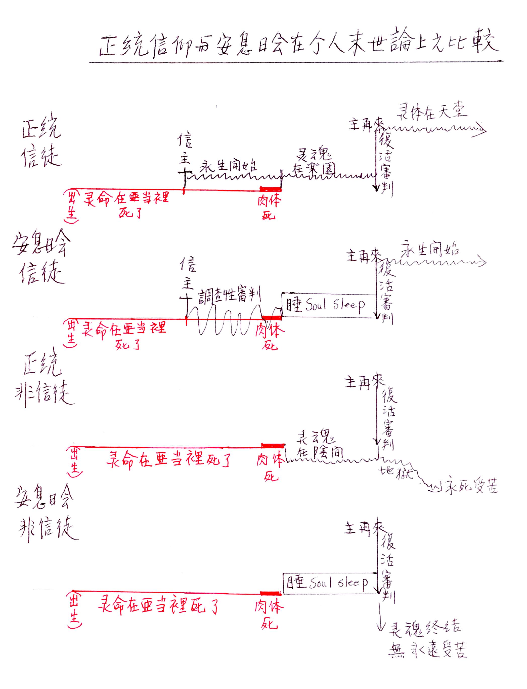

Slide 18
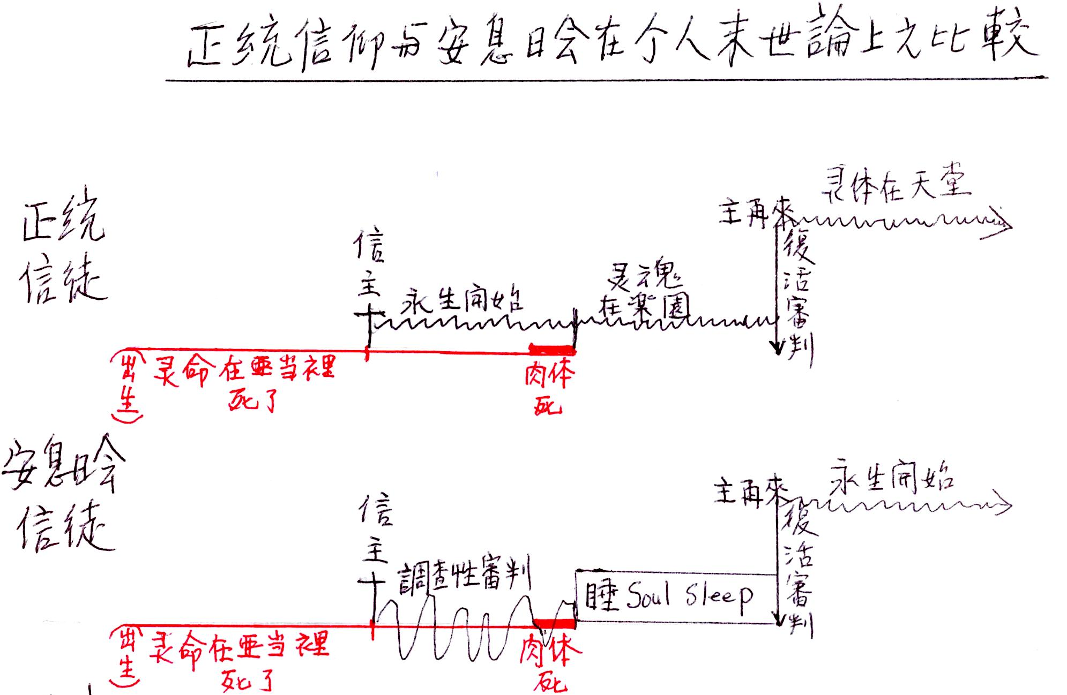

Slide 19
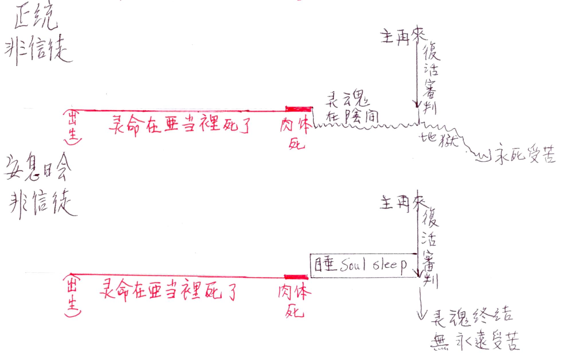

Slide 20
極端: 基督復臨安息日會
是非题:
1. 安息日会注重星期日守安息 ______
2. 安息日会认为人死后灵魂不滅 ______
3. 安息日会认为天上圣所有两部分 _______
4. 安息日会人士不食豬肉 ______

Slide 21
總結

Slide 22
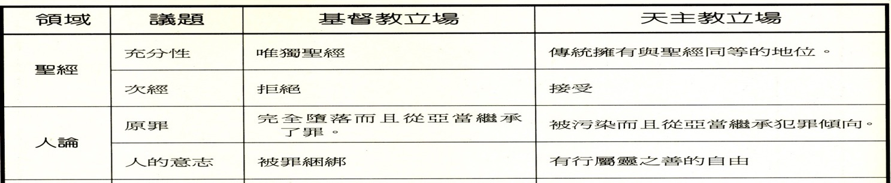

Slide 23
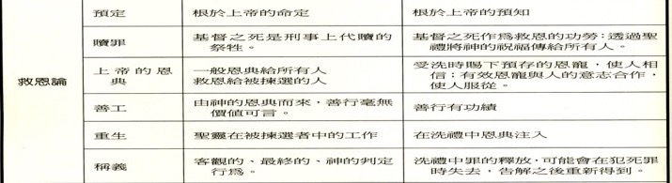

Slide 24
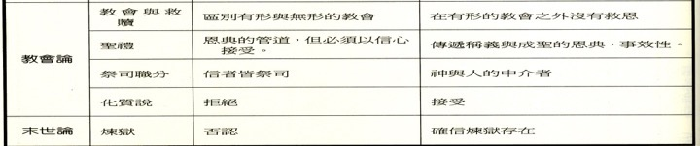

Slide 25
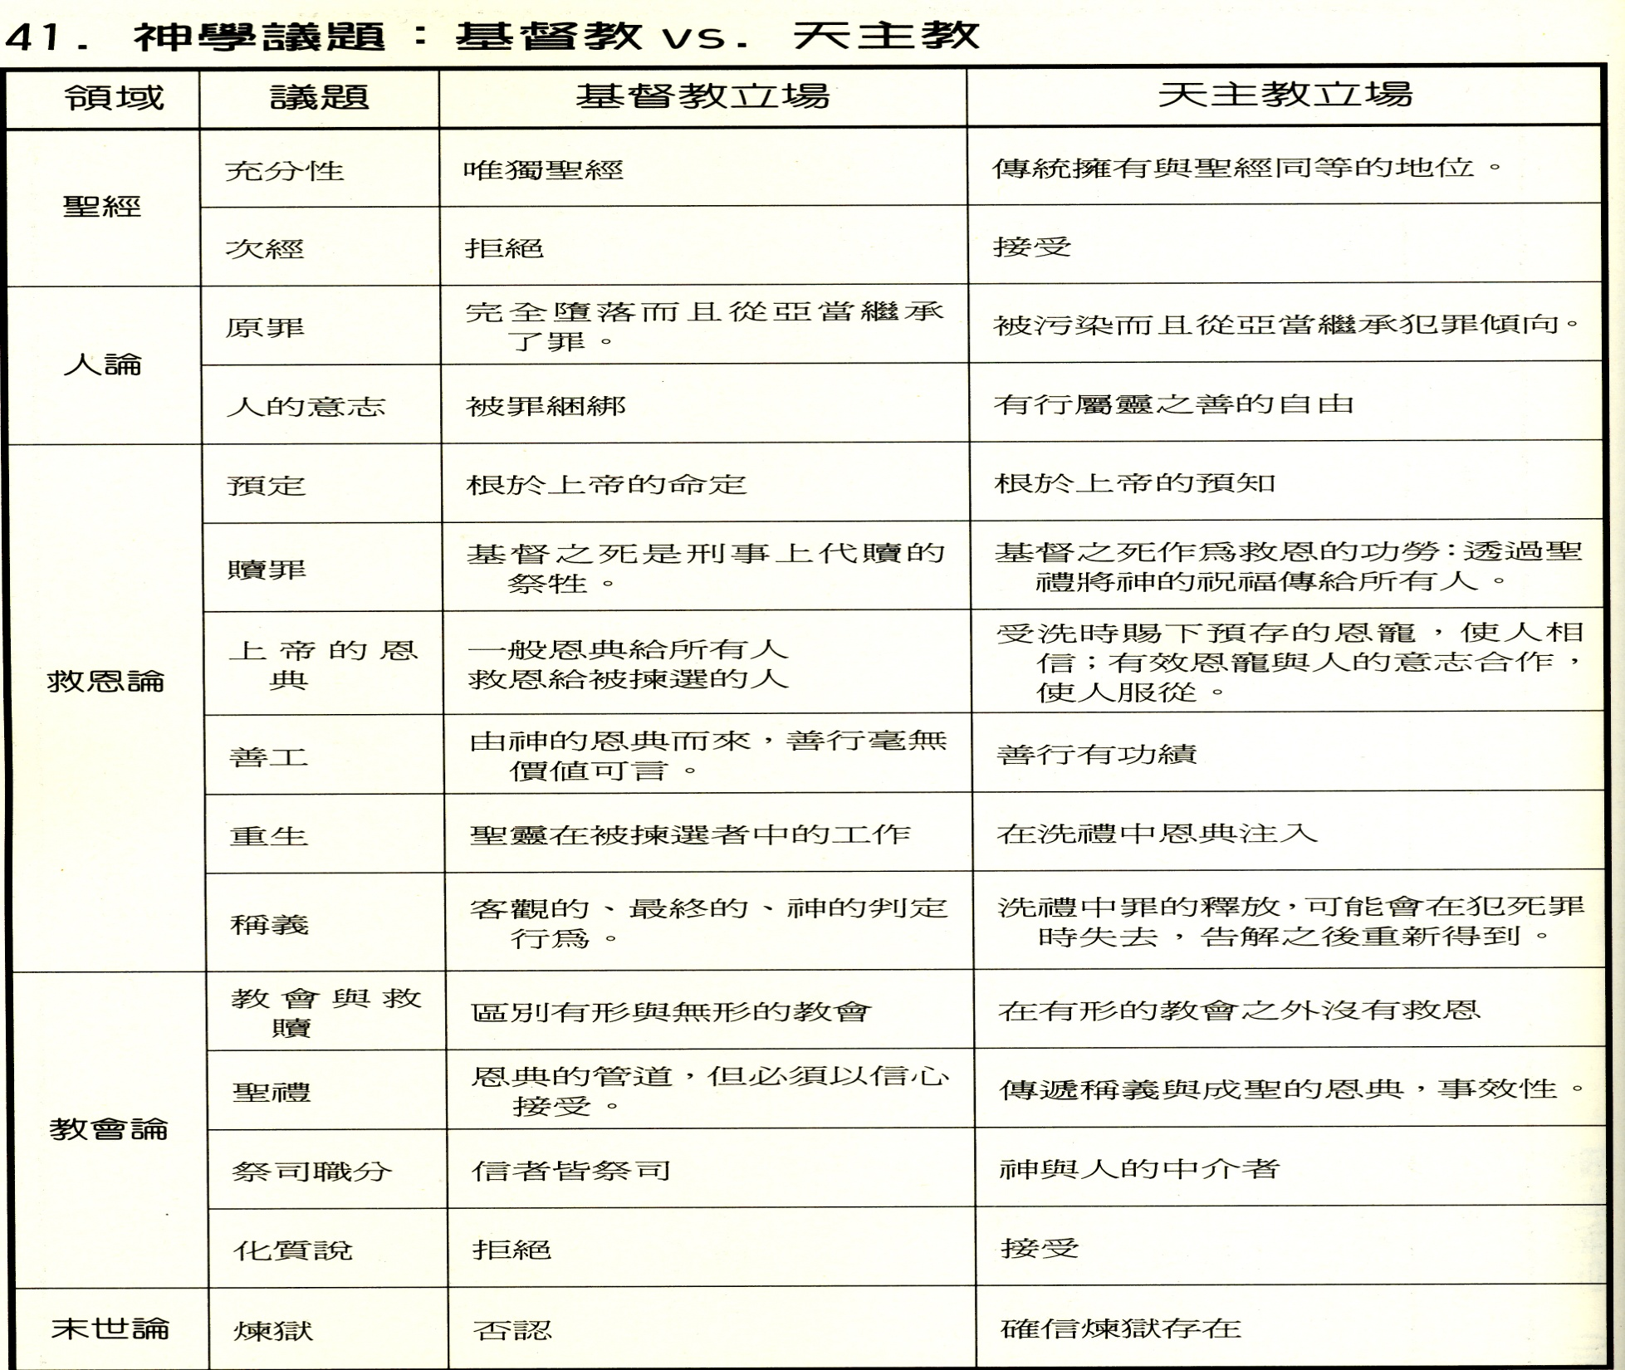

Slide 26
真理的標準:
一。 内在和谐性 (Compatibility)
二。 客观应用性 (Applicability)
三。 合理说服性 (Reasonableness)
四。 主观满足性 (Satisfaction)

Slide 27
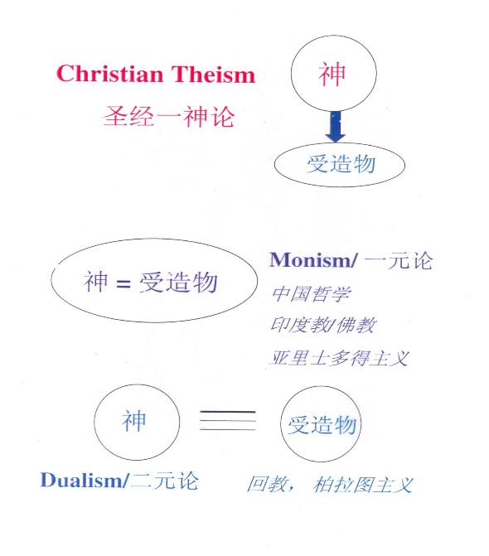
世界觀的主流系統

Slide 28
哲學系統 | 泛神論 | 無神論 | 一神論 | 救恩
(1) 一元論 |  |  |  | 自積功德
1. 宇宙是神 | 印度教 |  |  | 脫離輪徊
2. 人與宇宙為一 |  | 佛教 |  | 自我消失
3. 神與人合一
4. 機緣偶遇成為宇宙
(2) 二元論: |  |  | 回教 | 敬畏神, 守五功
1. 神不能知
2. 宇宙自主
3. 無三位一體的神
(3) 聖經一神論
1. 神創造宇宙 |  |  |  | 神照顧人
2. 神啟示人: 普通啟示和特有啟示 |  |  |  | 道成肉身
3. 神內住人心 |  |  |  | 神為人死
4. 神管理宇宙 |  |  |  | 因信稱義

Slide 29
 | 印度教 | 佛教 | 回教 | 犹太教 | 基督教
宇宙来源 | 無始無終 | 無始無終 | 神創造 | 神創造 | 神創造
人的地位 | 輪徊 | 輪徊 | 神創造 | 按神的形像 | 按神的形像
人生意義 | 脫離輪徊 | 脫離輪徊 | 降服神 | 榮耀神, 享受神 | 榮耀神, 享受神
人的本性 | 邪惡 | 邪惡 | 無原罪 | 無原罪 | 神造性善 始祖墮落 人有原罪
邪惡本質 | 無位格 | 無位格 | 違反神 | 撒但 | 撒但
耶穌 | 一個偉人 (神) | 一個偉人 | 一個先知 | 諱謗者 | 神的兒子
救恩 | 立功德 脫離輪徊 | 立功德 四大皆空 | 遵神命 | 守十誡 | 因信稱義
最後審判 | 與神合一 無審判 | 消滅小我 成全大我 無審判 | 回教徒享受酒與女人 | 無一定 | 信主者上天堂, 不信者下地獄
世界觀 | 出世 | 出世 | 入世 | 入世 | 出世和入世

Slide 30
 | 發源人和主要領袖 | 其他聖書 | 簡史 | 主要教義
異端
耶和華見證人會 (JEHOVAH'S WITNESSES) | 羅素 (CHARLES TAZE RUSSELL 1852-1916) 羅德福 JOSEPH RUTHERFORD | 新世界聖經翻譯本 (NEW WORLD TRANSLATION) 守望臺 (THE WATCHTOWER) | 沒有聖經學歷的羅素1872開始查經班. 羅德福後來建立"耶和華見證人會". 門徒隨即出版新世界聖經翻譯本 | 所有基督教會都曲解了聖經, 唯有耶和華是神. 耶穌不過是最初的被創造者
摩門教 MORMONISM | 施約瑟 (JOSEPH SMITH, 1805-1844) 楊百翰 (BRIGHAM YOUNG) | 摩門經 (BOOK OF MORMON) 教義和聖約 (DOCTRINE AND COVENANTS) 重價的珍珠 (THE PEARL OF GREAT PRICE) | 施約瑟1820在紐約PALMYRA山上見異象寫摩門經.後遷到ILLINOIS,最後在UTAH定居, 到如今全球信徒一千六百萬. | 一切教會都是假的, 聖經被人敗壞,只有摩門教徒是耶穌基督末日的教會 (THE CHURCH OF JESUS CHRIST OF LATTER-DAY SAINTS). 因行為得救.

Slide 31
 | 發源人和主要領袖 | 其他聖書 | 簡史 | 主要教義
基督科學會 (CHRISTIAN SCIENCE) | 艾瑪利 (MARY BAKER EDDY) 昆比 (PHINES QUIMBY), 自封的醫人者 | 艾瑪利的著作 | 艾瑪利聲稱從神得啟示,恢復教會中的醫治, 她借用昆比的催眠法和引發能力來醫治,故名之為基督科學會 | 泛神教, 疾病, 罪惡和死亡都是幻覺, 人不需要得救
新時代運動 (NEW AGE MOVEMENT) | HELENA PETROVNA, HENRY OLCOTT, WILLIAM JUDGE, MARILYN FERGUSEN 神智會(THEOSOHPICAL SOCIETY) | 無權威經典, 唯靠主觀經歷 | 不滿當代技能, 天災人禍, 要從新時代運動中獲得精神解脫. | 相信占星學 (ASTROLOGY), 人要求從傳統宗教中釋放出來體驗人裡面的神性

Slide 32
 | 發源人和主要領袖 | 其他聖書 | 簡史 | 主要教義
新神學派 (LIBERALISM)現代主義 (MODERNISM), 世俗主義 (SECULARISM) 後現代主義 (POST-MODERNISM) | 啟蒙運動的主要哲學家 | 否認聖經是神的話, 宗教以人為依歸 | 第十八世紀的科學革命使人脫離神的啟示來倚仗人的理性和經歷 | 人的完全離神獨立, 以人為中心的邁向完全人的進化過程

Slide 33
 | 發源人和主要領袖 | 其他聖書 | 簡史 | 主要教義
異端
東方閃電 (EASTERN LIGHTNING) | 1990河南鄭州 (?)一未婚女子稱 "女基督", 也是東方閃電 (41:2), "全能神", 是基督第二次顯現 | 女基督所寫的"小書卷" ("聖靈末世的作工", "聖靈向眾教會的說話") | 利用聖經, 運用撒謊, 詭計, 威嚇, 利誘騙人, 騙財, 騙色. | 律法時代 (耶和華), 恩典時代 (耶穌), 國度時代 (女基督)
法輪功 | 李洪志 | 李洪志著的法輪功法 | 李洪志合佛道和氣功1992年成立法輪功, 1996年移民來美﹐ 靠傳媒傳教 | 練功度己度人

Slide 34
 | 發源人和主要領袖 | 其他聖書 | 簡史 | 主要教義
極端
基督復臨安息日會 (SEVENTH DAY ADVENTIST) |  |  | 十九世紀中 WILLIAM MILLER, ELLEN WHITE 預言基督立即再來, 但沒有下地而進入天上聖所
極端靈恩派 (EXTREME PENTECOSTALISM) |  |  | 二十世紀初第一波, 五十年代第二波, 八十年代第三波的靈恩運動

Slide 35
 | 神的屬性 | 耶穌基督是什麼 (人?) | 救恩 | 末世論
正統基督信仰 | 全能, 全知, 全在, 全智, 永恆的創造主 | 耶穌基督是神的獨生愛子, 完全人和完全神, 聖父, 聖子, 聖靈, 三位一體的神 | 主耶穌基督替罪羊為罪人犧牲,受死, 復活,罪人因信他得救 | 各人肉身復活受審,得救的人永享天堂福樂,滅亡的人永受地獄痛苦
異端
耶和華見證人會 | 只有耶和華是神 | 耶穌基督是被造的一個小神,天使長米迦勒是他的前身, 聖靈無位格 (無三位一體) | 行為得救 | 沒有地獄永遠受苦之處
摩門教 | 多神,神曾住在人間, 人可變成神 | 耶穌是神首生的屬靈兒子 | 各人都有未出生前的靈魂,死後都要得救,但只有遵守摩門教教導的個人才得救 | 沒有地獄永遠受苦之處, 每個人都要去不同尊榮的三重天之一
基督科學會 | 神聖原則,生命,真理,愛,靈,思想,神就是被造物世界 | 基督是醫治的理想真理, 耶穌是顯露這真理的理想人物 | 沒有真正的邪惡, 對神聖原則的了解便是得救 | 沒有地獄永遠受苦之處,

Slide 36
 | 神的屬性 | 耶穌基督是什麼 (人?) | 救恩 | 末世論
正統基督信仰 | 全能, 全知, 全在, 全智, 永恆的創造主 | 耶穌基督是神的獨生愛子,完全人和完全神,聖父,聖子,聖靈, 三位一體的神 | 主耶穌基督替罪羊,為罪人犧牲, 受死, 復活, 罪人因信他得救 | 各人肉身復活受審,得救的人永享天堂福樂, 滅亡的人永受地獄痛苦
新時代運動 | 充滿萬有的普世性的神聖原則 | 基督不是人, 而是在每個人身上的神聖原則 | 輪迴, 再世投胎 | 沒有天堂地獄, 人被無位格的大我吸收
新神學派 | 神是人思想中創造出來的不可知的力量 | 一個偉大的宗教領袖,以犧牲的精神表達利他主義 | 人沒有原罪,人類若有良好的環境幫助他的身心靈和人際關係的發展, 都可行善 | 沒有永生, 只顧今生
東方閃電 | 律法時代隱蔽的耶和華 | 恩典時代有恩典的耶穌 | 國度時代的全能者女基督,聽從全能者的人得救 | 不聽從全能者滅亡
基督復臨安息日會 |  |  | 守安息日和舊約律法
極端靈恩派 |  |  | 過份重視講方言和屬靈恩賜

Slide 37
 | 發源人和主要領袖 | 其他聖書 | 簡史 | 主要教義
異端
耶和華見證人會 (JEHOVAH'S WITNESSES) | 羅素 (CHARLES TAZE RUSSELL 1852-1916) 羅德福(JOSEPH RUTHERFORD) | 新世界聖經翻譯本 (NEW WORLD TRANSLATION) 守望臺 (THE WATCHTOWER) | 沒有聖經學歷的羅素1872開始查經班. 羅德福後來建立"耶和華見證人會". 門徒隨即出版新世界聖經翻譯本 | 所有基督教會都曲解了聖經, 唯有耶和華是神. 耶穌不過是最初的被創造者
摩門教 (MORMONISM) | 施約瑟 (JOSEPH SMITH, 1805-1844) 楊百翰 (BRIGHAM YOUNG) | 摩門經 (BOOK OF MORMON) 教義和聖約 (DOCTRINE AND COVENANTS) 重價的珍珠 (THE PEARL OF GREAT PRICE) | 施約瑟1820在紐約PALMYRA山上見異象寫摩門經. 後遷到ILLINOIS, 最後在UTAH定居, 到如今全球信徒一千六百萬. | 一切教會都是假的, 聖經被人敗壞, 只有摩門教徒是耶穌基督末日的教會 (THE CHURCH OF JESUS CHRIST OF LATTER-DAY SAINTS). 因行為得救.
基督科學會 (CHRISTIAN SCIENCE) | 艾瑪利 (MARY BAKER EDDY) 昆比 (PHINES QUIMBY), 自封的醫人者 | 艾瑪利的著作 | 艾瑪利聲稱從神得啟示, 恢復教會中的醫治, 她借用昆比的催眠法和引發能力來醫治, 故名之為基督科學會 | 泛神教, 疾病, 罪惡和死亡都是幻覺, 人不需要得救
新時代運動 (NEW AGE MOVEMENT) | HELENA PETROVNA, HENRY OLCOTT, WILLIAM JUDGE, MARILYN FERGUSEN 神智會 (THEOSOHPICAL SOCIETY) | 無權威經典, 唯靠主觀經歷 | 不滿當代技能, 天災人禍, 要從新時代運動中獲得精神解脫. | 相信占星學 (ASTROLOGY), 人要求從傳統宗教中釋放出來體驗人裡面的神性
新神學派 (LIBERALISM), 現代主義 (MODERNISM), 世俗主義 (SECULARISM) 後現代主義 (POST-MODERNISM) | 啟蒙運動的主要哲學家 | 否認聖經是神的話, 宗教以人為依歸 | 第十八世紀的科學革命使人脫離神的啟示來倚仗人的理性和經歷. | 人的完全離神獨立, 以人為中心的邁向完全人的進化過程

Slide 38
 | 發源人和主要領袖 | 其他聖書 | 簡史 | 主要教義
異端
東方閃電 (EASTERN LIGHTNING) | 1990河南鄭州 (?)一未婚女子自稱 "女基督", 也是東方閃電 (賽41:2),"全能神", 是基督第二次顯現 | 女基督所寫的"小書卷" ("聖靈末世的作工", "聖靈向眾教會的說話") | 利用聖經, 運用撒謊, 詭計, 威嚇, 利誘騙人, 騙財, 騙色. | 律法時代 (耶和華), 恩典時代 (耶穌), 國度時代 (女基督)
法輪功 | 李洪志 | 李洪志著的法輪功法 | 李洪志合佛道和氣功1992年成立法輪功, 1996年移民來美﹐ 靠傳媒傳教 | 練功度己度人
極端
基督復臨安息日會 (SEVENTH DAY ADVENTIST) |  |  | 十九世紀中 WILLIAM MILLER, ELLEN WHITE 預言基督立即再來, 但沒有下地而進入天上聖所
極端靈恩派 (EXTREME PENTECOSTALISM) |  |  | 二十世紀初第一波, 五十年代第二波, 八十年代第三波的靈恩運動

Slide 39
 | 神的屬性 | 耶穌基督是什麼 (人?) | 救恩 | 末世論
正統基督信仰 | 全能, 全知, 全在, 全智, 永恆的創造主 | 耶穌基督是神的獨生愛子, 完全人和完全神, 聖父, 聖子, 聖靈, 三位一體的神 | 主耶穌基督替罪羊, 為罪人犧牲, 受死, 復活, 罪人因信他得救 | 各人肉身復活受審, 得救的人永享天堂福樂, 滅亡的人永受地獄痛苦
異端
耶和華見證人會 | 只有耶和華是神 | 耶穌基督是被造的一個小神, 天使長米迦勒是他的前身, 聖靈無位格 (無三位一體) | 行為得救 | 沒有地獄永遠受苦之處
摩門教 | 多神, 神曾住在人間, 人可變成神 | 耶穌是神首生的屬靈兒子 | 各人都有未出生前的靈魂, 死後都要得救, 但只有遵守摩門教教導的個人才得救 | 沒有地獄永遠受苦之處, 每個人都要去不同尊榮的三重天之一
基督科學會 | 神聖原則, 生命, 真理, 愛, 靈, 思想, 神就是被造物, 世界 | 基督是醫治的理想真理, 耶穌是顯露這真理的理想人物 | 沒有真正的邪惡, 對神聖原則的了解便是得救 | 沒有地獄永遠受苦之處,
新時代運動 | 充滿萬有的普世性的神聖原則 | 基督不是人, 而是在每個人身上的神聖原則 | 輪迴, 再世投胎 | 沒有天堂地獄, 人被無位格的大我吸收
新神學派 | 神是人思想中創造出來的不可知的力量 | 一個偉大的宗教領袖, 以犧牲的精神表達利他主義 | 人沒有原罪, 人類若有良好的環境幫助他的身心靈和人際關係的發展, 都可行善 | 沒有永生, 只顧今生
東方閃電 | 律法時代隱蔽的耶和華 | 恩典時代有恩典的耶穌 | 國度時代的全能者女基督, 聽從全能者的人得救 | 不聽從全能者滅亡
極端
基督復臨安息日會 |  |  | 守安息日和舊約律法
極端靈恩派 |  |  | 過份重視講方言和屬靈恩賜

